Slide 1
Доклад заместителя руководителя Сибирского управления Ростехнадзора Клышникова А.В.
О проблемах, связанных с наличием бесхозяйных электрических сетей, их эксплуатацией и обслуживание. Мероприятия, направленные на снижение количества бесхозяйных электрических сетей на территории Томской области.

Slide 3
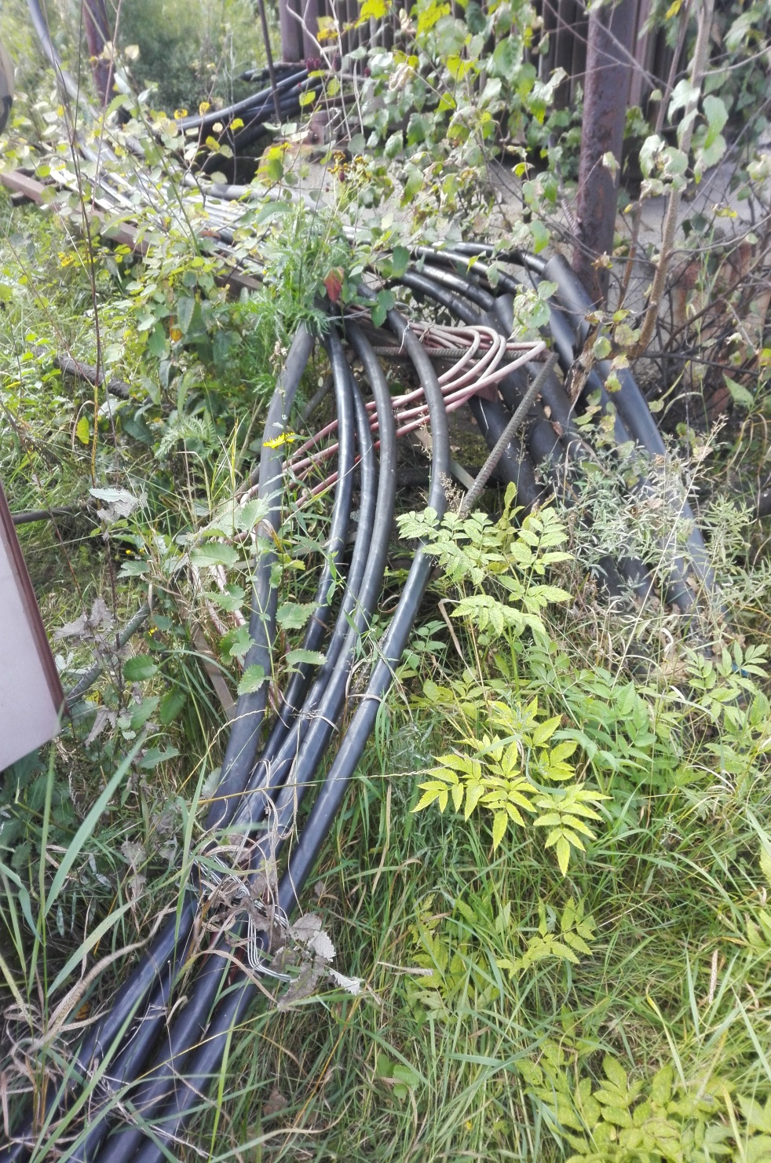

Slide 4
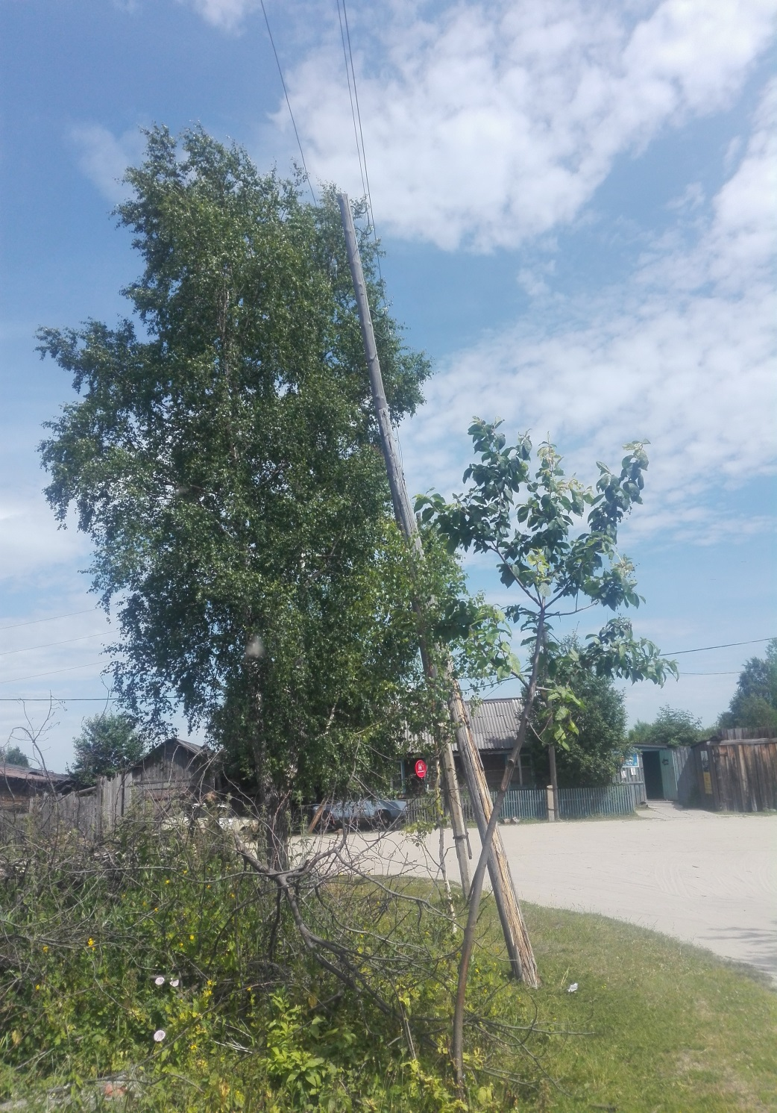

Slide 5
План мероприятий по консолидации объектов электросетевого хозяйства Томской области

Slide 6
Динамика выявления бесхозяйных электрических сетей
Количество бесхозяйных объектов | 2020 | 2021 | 2022 | 1 квартал 2023
Подстанции (ТП, РП, ПС), шт. | 21 | 23 | 12 | 18
Электрические сети (КЛ, ВЛ), км. | 14,1 | 61,9 | 37,8 | 64,9
№ | Муниципальное образование | Подстанции (ТП, РП, ПС), шт. | Электрические сети (КЛ, ВЛ), км.
1 | г. Томск | 5 | 49,5
2 | г. Кедровый | 3 | 0,3
3 | г. Стрежевой | 1 | 0
4 | Томский район | 1 | 4,8
5 | Зырянский район | 1 | 0
6 | Асиновский район | 3 | 9,5
7 | Александровский район | 0 | 0,8
8 | Шегарский район | 1 | 0
9 | Кожевниковский район | 1 | 0
10 | Первомайский район | 2 | 0
Итого |  | 18 | 64,9

Slide 7
Динамика выявления бесхозяйных электрических сетей

Slide 8
Проблемы, связанные с наличием бесхозяйных электрических сетей, их эксплуатацией и обслуживанием
- представляют угрозу причинения вреда жизни, здоровью граждан; - рост аварийности в сетях ТСО; - отсутствие предусмотренного дополнительного финансирования; - степень износа сетей; - отсутствие паспортизации на дату взятия их на обслуживание ТСО; - несоответствия фактических характеристик и трассировки на момент подписания соглашений при передаче объектов; - отсутствие специалиста по имуществу, земельным ресурсам и жизнеобеспечению в Муниципальных образованиях, который занимался бы этими вопросами;

Slide 9
Спасибо за внимание!

